Slide 1
AI Plays Space Invaders
C108112102 電子四甲 何佳曄

Slide 2
安裝環境、模組
Python 3.6 or 3.7
Tensorflow 1.15.0 (GPU)
Python 模組: gym、stable-baselines

Slide 3
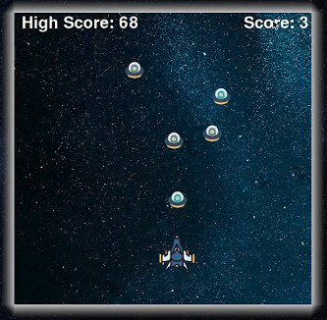
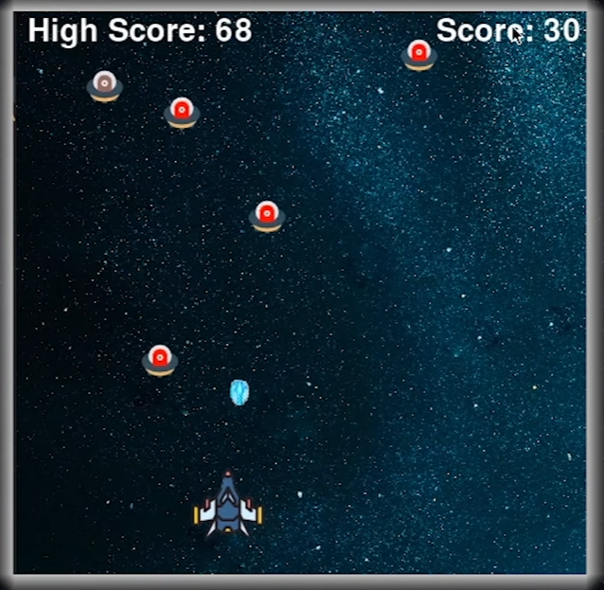
遊戲畫面
最高分的紀錄
紀錄當前得分
攻擊的目標
可控制上下左右並可攻擊目標
太空侵略者的遊戲畫面
利用 pygame 建立遊戲畫面

Slide 4
架構
建立遊戲介面
和玩法
訓練模型
利用訓練結果去執行遊戲
初始化
遊戲介面
Random
Deep Q-learning Network
Proximal Policy Optimization
控制移動方向和攻擊
採用三種不同的訓練方式做比較
分數計算

Slide 5
類別定義
建立遊戲介面
和玩法
訓練模型
class: SpaceENV(gym.Env)
Random
直接採用 random.randint 做為移動和射擊方向
__init__():
pre_processing():
reset():
初始化
遊戲介面
Deep Q-learning Network
控制移動方向和攻擊
class: SaveOnBestTrainingRewardCallback(BaseCallback):
__init__(): 初始化參數(reward)、設定存檔點(checkpoint)、最佳儲存模型路徑
_on_step(): 選擇當前訓練的最佳參數(reward)，並儲存最佳模型
step():
Proximal Policy Optimization
分數計算
render():

Slide 6
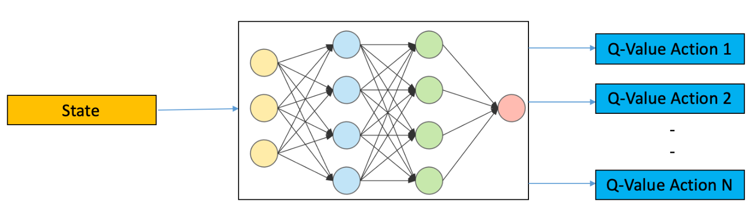
特徵定義
Deep Q-Learning Network
輸入: 遊戲開始到當前的所有幀，大小為 (252, 84, 1)
特徵: 敵人的移動方式、避免碰撞、射擊時機
Reward 設定:
初始設定為 reward = -0.001。若 AI 不射擊敵人只單純活著，reward 分數會很低
若擊中敵人，reward 加 1。
碰撞到敵人，reward = -2 此時遊戲結束。

Slide 7
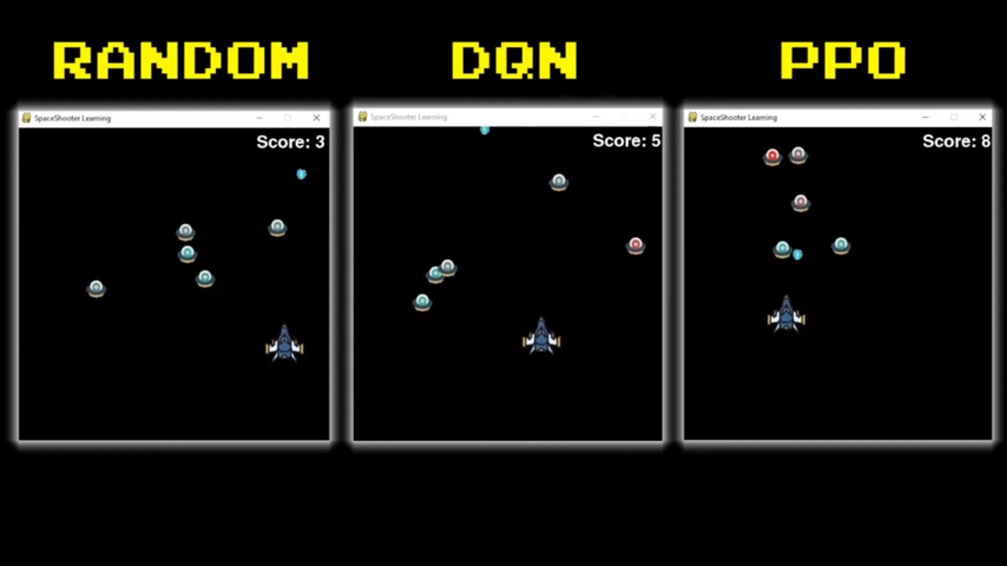
影片

Slide 8
資料來源
https://www.youtube.com/watch?v=1-f51I231G0&t=60s
https://github.com/ClarityCoders/SpaceShooter-Gym

